Slide 1
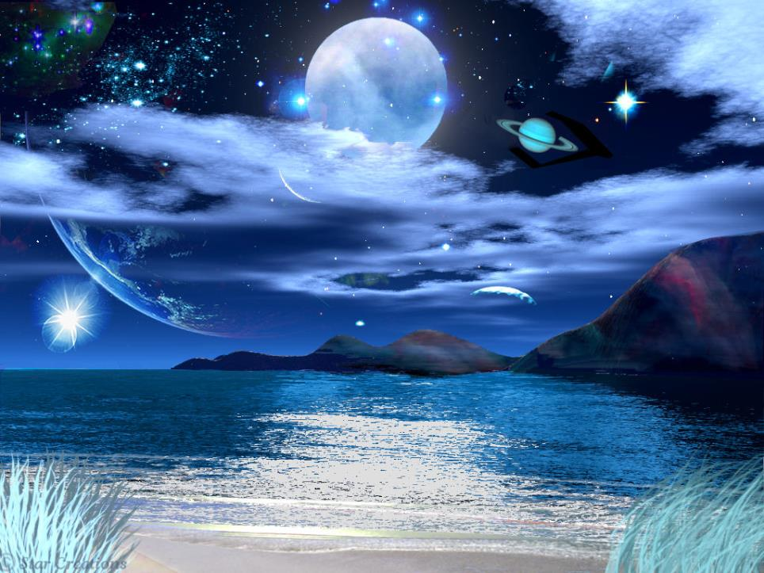

Slide 2


Slide 3
Дорогие ребята!
Приглашаем Вас
совершить путешествие
в Центр
Космонавтики.

Slide 4
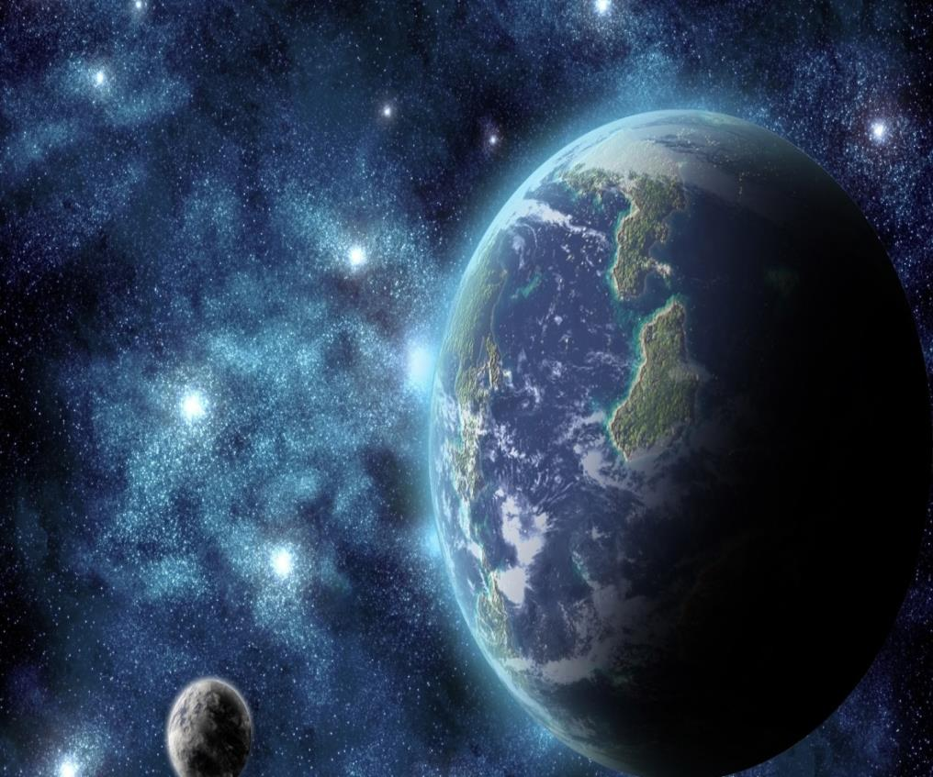

ПУТЕШЕСТВИЕ
в центр Космонавтики

Slide 5
Первое задание
«Разминка»

Slide 6
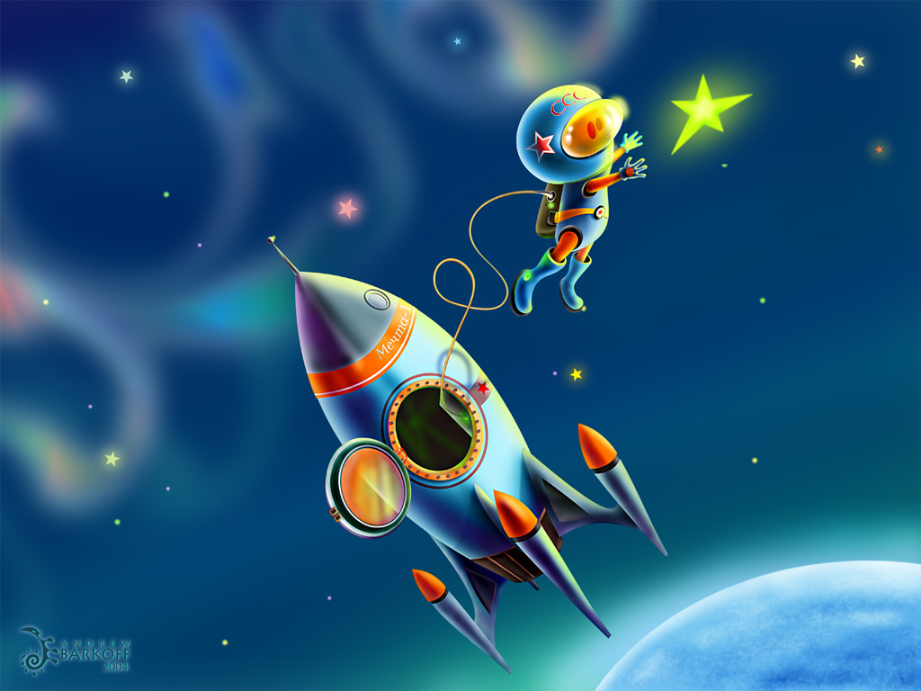
День космонавтики

Slide 7
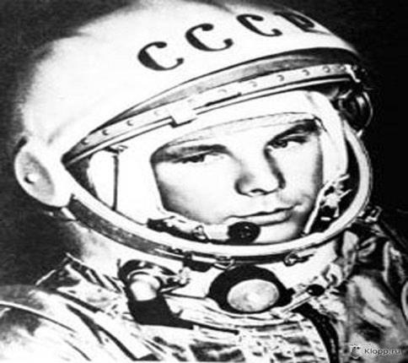
Юрий Гагарин

Slide 8
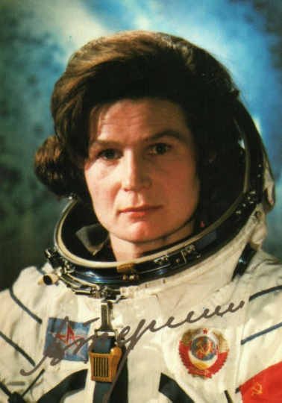
Валентина Терешкова

Slide 9
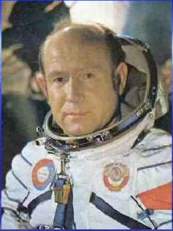
Алексей Леонов

Slide 10
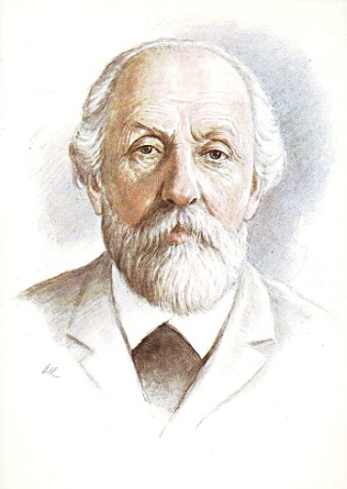
Константин Циолковский

Slide 11
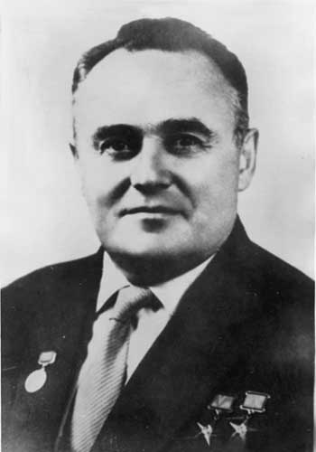
Сергей Королев

Slide 12
Второе задание
«Загадки»

Slide 13
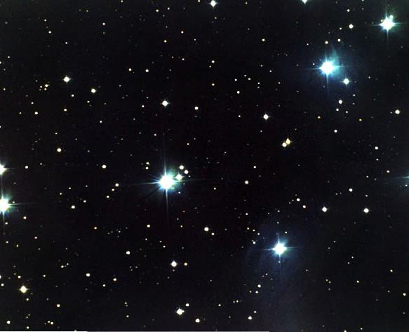
Загадки о космосе

Slide 14
Океан бездонный, океан бескрайний,
Безвоздушный, темный и необычайный,
В нем живут вселенные, звезды и кометы,
Есть и обитаемые, может быть, планеты.

Slide 15
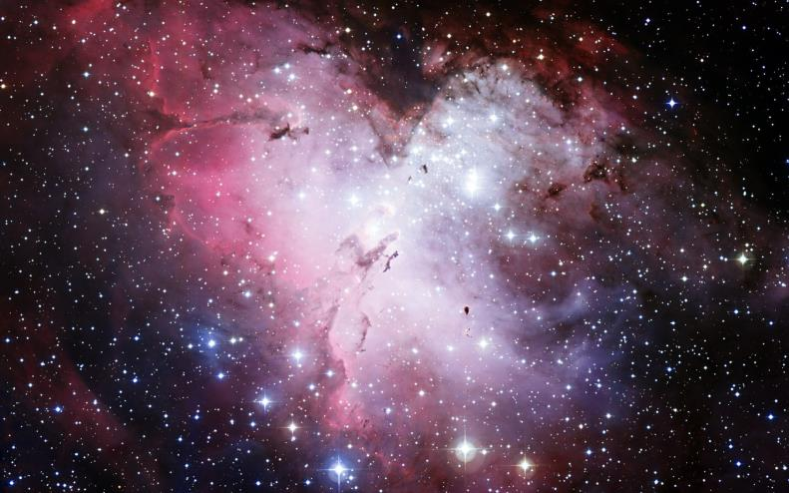
КОСМОС

Slide 16
По темному небу рассыпан горошек
Цветной карамели из сахарной крошки,
И только тогда, когда утро настанет,
Вся карамель та внезапно растает

Slide 17
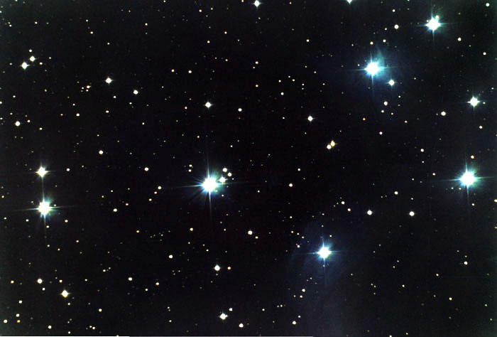
ЗВЁЗДЫ

Slide 18
Человек сидит в ракете.
Смело в небо он летит,
И на нас в своем скафандре
Он из космоса глядит.

Slide 19
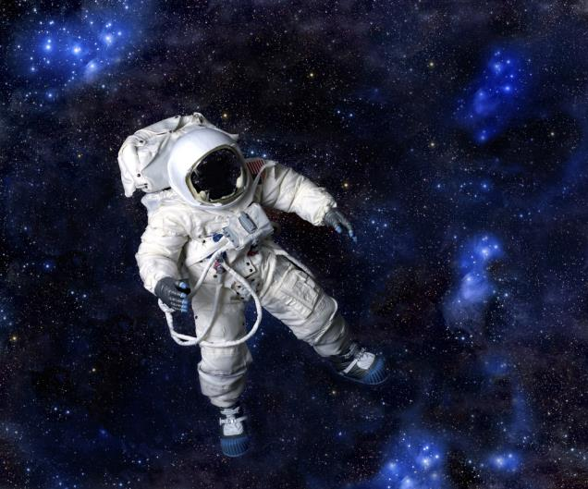
КОСМОНАВТ

Slide 20
В небе виден желтый круг
И лучи, как нити.
Вертится Земля вокруг,
Словно на магните.
Хоть пока я и не стар,
Но уже ученый -
Знаю, то — не круг, а шар,
Сильно раскаленный.

Slide 21
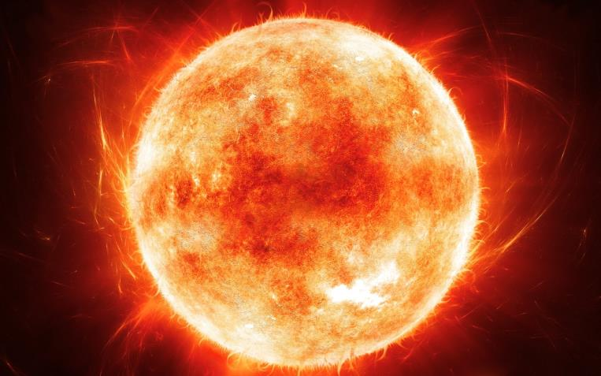
СОЛНЦЕ

Slide 22
Планета голубая,
Любимая, родная.
Она твоя, она моя,
А называется…

Slide 23
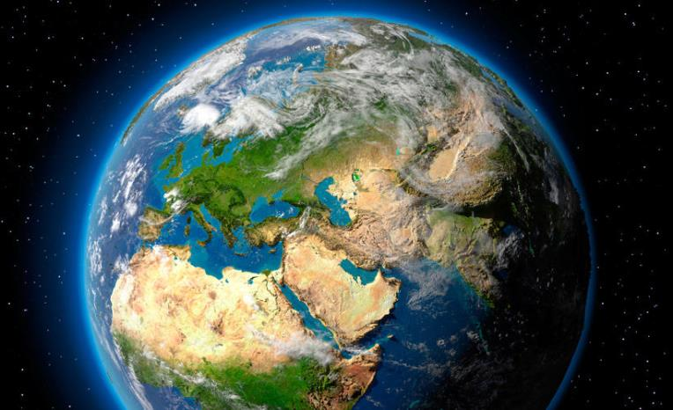
ЗЕМЛЯ

Slide 24
Сверкая огромным хвостом в темноте,
Несется среди ярких звезд в пустоте,
Она не звезда, не планета,
Загадка Вселенной…

Slide 25
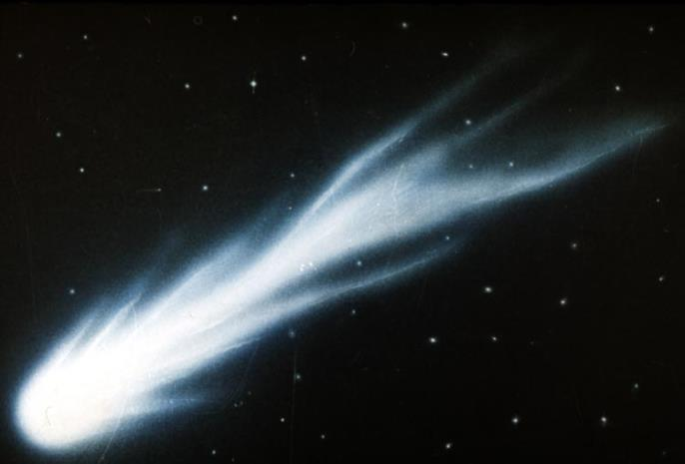
КОМЕТА

Slide 26
Освещает ночью путь,
Звездам не дает заснуть.
Пусть все спят, ей не до сна,
В небе светит нам…

Slide 27
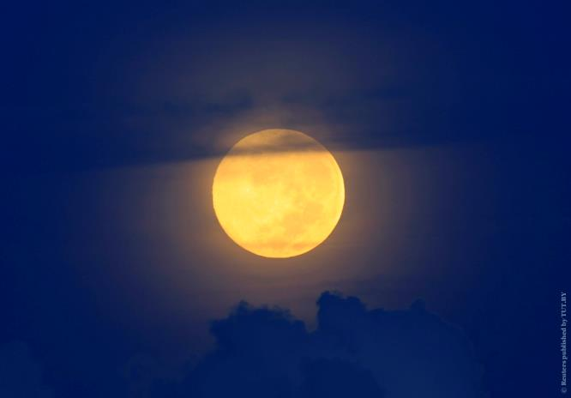
ЛУНА

Slide 28
Из какого ковша не пьют,
не едят, а только на него глядят?

Slide 29
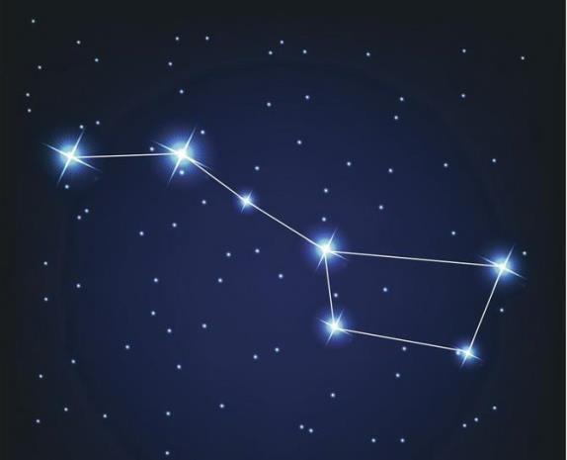
БОЛЬШАЯ МЕДВЕДИЦА

Slide 30
Космонавты, крепко сели?
Скоро в космос выхожу!
Вокруг Земли на карусели
По орбите закружу.

Slide 31
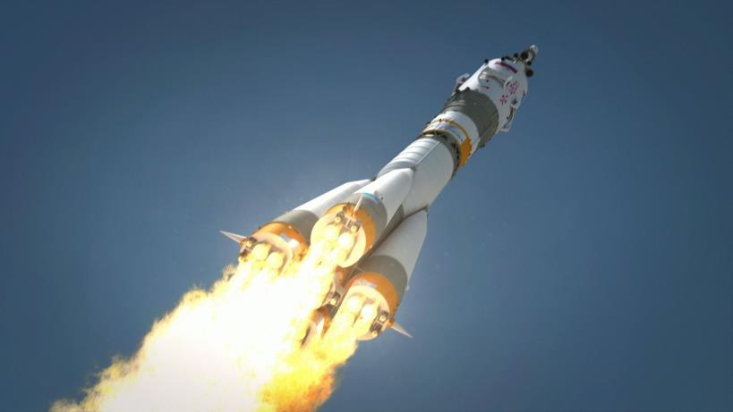
РАКЕТА

Slide 32
В космосе всегда мороз,
Лета не бывает.
Космонавт, проверив трос,
Что-то надевает.
Та одежда припасет
И тепло, и кислород.

Slide 33
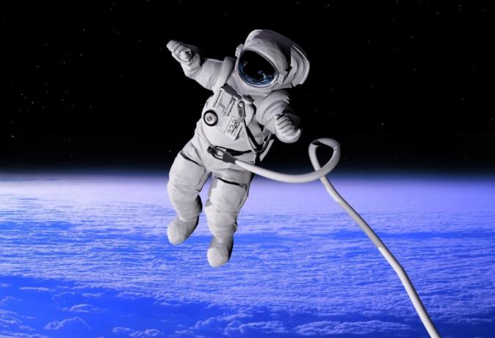
СКАФАНДР

Slide 34
Третье задание
«Составь слово»

Slide 35
Четвертое задание
«Четвертый лишний»

Slide 36
Пятое задание
«Познавательное»

Slide 37
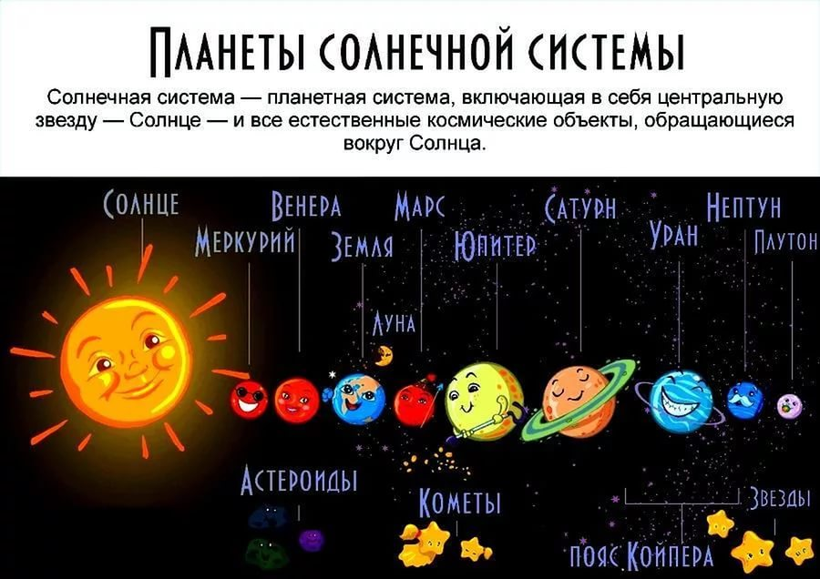

Slide 38
Шестое задание
«Составь предложение»

Slide 39

корабль, на, летит, космический, луна

Slide 40
Космический корабль летит на луну.

Slide 41
мы, земля, живём, планета, на

Slide 42
Мы живём на планете Земля.

Slide 43
девять, вокруг, вращается, солнце, планет

Slide 44
Девять планет вращается вокруг солнца.

Slide 45
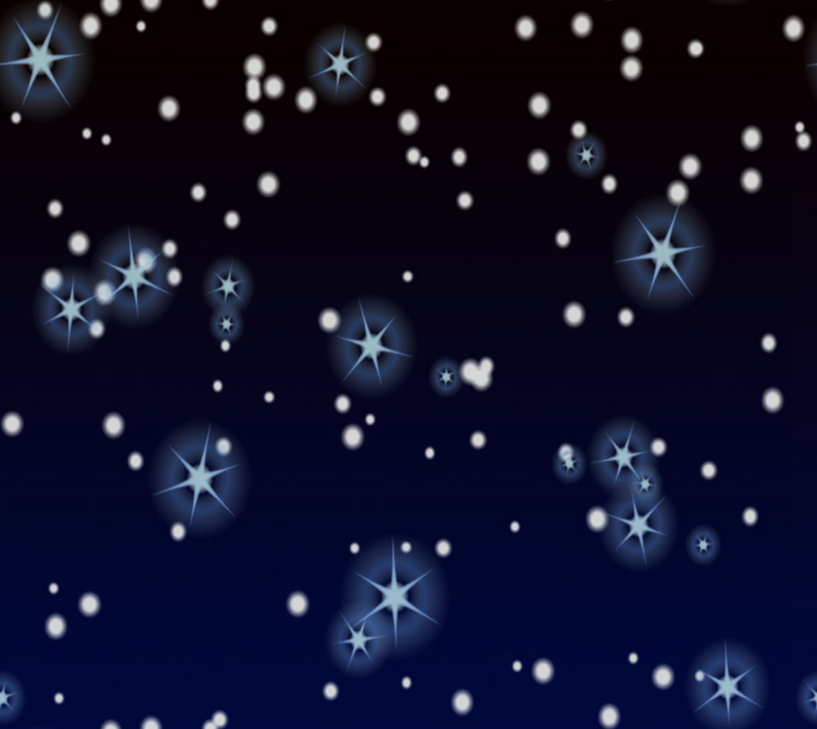
…

Slide 46
МОЛОДЦЫ

